Slide 1
Peníze
FIU/NPNPT
Ing. Zuzana Szkorupová, Ph.D.
Katedra financí a účetnictví

Slide 2
???Jaký význam pro nás mají peníze? Co jsou to peníze???
„Ani láska neudělala z tolika lidí blázny jako hloubání nad podstatou peněz.“ (D. Robertson)
FIU/NPNPT Peníze

Slide 3
Vývoj emise peněz a peněžního oběhu
???Proč peněžní směna nahrazuje naturální směnu???
Vznik peněz – dynamický rozvoj výroby - usnadňuje, zlevňuje a výrazně zpřehledňuje směnu jednotlivých výrobků.
???Jaké výhody se sebou nese peněžní směna ve srovnání se směnou naturální???
Klesají transakční náklady
Časové oddělení koupě a prodeje – úvěr
Samostatný pohyb peněz nezávisle na pohybu zboží; úspory vs. peněžní úvěr
Obchod s penězi – vznik speciálních institucí - bank
Peněžní úvěr – bankovní úvěr – reálné investice. Vypůjčené prostředky vráceny z pozdějších výnosů z investic a výroby
FIU/NPNPT Peníze

Slide 4
Emise a oběh mincí z drahých kovů (1)
Monometalismus – funkce peněz plní jeden kov
Bimetalismus – funkce peněz plní dva kovy
Emisní monopol –výsadní právo k vydávaní peněz do oběhu na daném území – Vládce, panovník
Ražebné - zdroj příjmů pokladny
FIU/NPNPT Peníze

Slide 5
Emise a oběh mincí z drahých kovů (2)
???Jaká byla výhoda zlatých/stříbrných mincí???
Makroekonomická výhoda:
Nemohlo se stát, že by se do oběhu dostalo na delší dobu větší množství těchto mincí, než bylo zapotřebí k uskutečnění transakcí. Skutečné množství peněz v oběhu (MS) odpovídalo ekonomicky potřebnému množství peněz (MD) MS = MD.
=> měnová politika okrajový význam – pouhé určování obsahu drahých kovů v mincích a některých dalších podmínek při ražbě mincí
FIU/NPNPT Peníze

Slide 6
Emise a oběh mincí z drahých kovů (3)
Situace MS > MD???
Pokud došlo krátkodobě k této situaci, pak přebytečné množství peněz staženo do tzv. pokladu => návrat k rovnováze => vysoký stupeň stability cenové hladiny.
PŘEDPOKLADY FUNGOVÁNÍ MECHANIZMU
Musí jít o plnohodnotné peníze z drahých kovů. Při umělém (záměrném zlehčování) se mohou začít znehodnocovat i mince z těchto kovů.
Náklady na získání zlata či stříbra relativně vysoké.
FIU/NPNPT Peníze

Slide 7
Emise a oběh mincí z drahých kovů (4)
Situace MS < MD???
Rozvoj výroby – nabídka drahých kovů pro peněžní potřeby nedostatečná – deflační nerovnováha MS < MD
PROJEVY
Chybějící množství peněz je automaticky doplněno z pokladu
Část transakcí se uskutečňuje v naturální podobě
Dojde k poklesu cenové hladiny
Dochází k postupnému zlehčování mincí => vzestup cenové hladiny
Do oběhu se dostávají nekomoditní peníze (papírové státovky a bankovky) => následek vzestup cenové hladiny
FIU/NPNPT Peníze

Slide 8
Emise a oběh papírových státovek (1)
Nedostatečná nabídka zlata a stříbra => papírové peníze v podobě státovek
Státovky – náhražky zlatých/stříbrných mincí
emitent při jejich emisi dával slib pozdější zpětné výměny státovek za mince z drahých kovů; k přijímaní státovek byl používán nucený kurs
???Jakou výhodu mají státovky oproti mincím z drahých kovů???
Odstraněny nákladnosti a těžkopádnosti v souvislosti s transakcemi v mincích
Podpora ekonomického rozvoje
Emise státovek podmíněná finančním zájmem emitenta (obvykle panovníka)
Prázdná státní pokladna, Státní příjmy nedosahovaly výše nutných výdajů
=> Rozhodnutí na základě výše schodku ve státní pokladně, ne na základě potřeb peněžního oběhu. Emise státovek sloužila ke krytí schodků státních rozpočtů.
FIU/NPNPT Peníze

Slide 9
Emise a oběh papírových státovek (2)
Stažení státovek – jen v případě následného přebytku zlata a stříbra ve státní pokladně
Státovky sloužili převážně k financování válečných výdajů => žádné příznivé podmínky k případnému budoucímu stažení z oběhu
Permanentní schodky státních pokladen => krytí emisí státovek => rostoucí znehodnocování státovek => zrychlené tempo růstu agregátní cenové hladiny MS > MD.
Důsledek BANKROT (Rakousko-Uherský bankrot 1811)
=>Zákaz krytí schodků státních rozpočtů emisí státovek – státovky jako peníze zanikly.
FIU/NPNPT Peníze

Slide 10
Emise a oběh klasických bankovek (1)
Vznik bankovek
spojen s rozvojem kapitalismu volné soutěže
realizace zboží časově předcházela jeho zaplacení => vystavení obchodní směnky
Směnka
bezpodmínečný písemný závazek (příkaz) v přesně určené formě poskytující majiteli směnky právo vyžadovat po určité osobě (směnečném dlužníku) ve stanovené lhůtě a místě zaplacení peněžní sumy uvedené na směnce
plnění funkce peněz jako prostředku směny –„první peníze podnikatelského světa“.
FIU/NPNPT Peníze

Slide 11
Emise a oběh klasických bankovek (2)
Emise klasických bankovek:
1.) Odkup směnek bankami
Výhody pro prodávající směnek
důvěra v bankovky vyšší než u obchodních směnek - bankovky ve své podstatě směnky znějící na bankéře
obdržení hotovostí při odprodeji – není nutné čekat na dobu splatnosti směnky
bankovky na rozdíl od směnek bylo možné získat v požadované nominální struktuře
Výhoda pro banku
Diskont – zdroj zisku
2.) Odkup zlata a stříbra bankami
Bankovky na rozdíl od státovek neměly nucený kurs – jejich přijímání bylo založeno na důvěryhodnosti emitenta – ten bude-li potřeba, dostojí závazkům vyplývajícím z emise bankovek.
FIU/NPNPT Peníze

Slide 12
Emise a oběh klasických bankovek (3)
Krytí bankovek vylučuje možnost dlouhodobější nerovnováhy MS >MD
Obchodní krytí – bankovky jsou kryty směnkami vystavenými na existující zboží či služby
Kovové krytí – bankovky jsou kryty zlatem a stříbrem
Do oběhu se nemohly dostat nekryté bankovky
FIU/NPNPT Peníze

Slide 13
Emise a oběh klasických bankovek (4)
Problém mechanismu emise a oběhu klasických bankovek
Výměna bankovek za drahý kov (především v období krize)
Možnost poskytování úvěru a přijímání vkladů ve vlastních bankovkách
Oficiální povolení emise bankovek nad rámec plného krytí
Každá banka disponovala možností emitovat své vlastní bankovky
Systém byl nepřehledným => postupná centralizace emise bankovek
FIU/NPNPT Peníze

Slide 14
Centralizace emise bankovek
Emise bankovek svěřená jediné instituci – centrální bance
Důsledky převedení práva emise hotovostních peněz na jedinou banku a rušení povinného kovového krytí
Konec oběhu klasických bankovek
Narůstání významu měnové politiky
V oběhu bankovky emitované centrální bankou jen částečně směnitelné za drahé kovy; směnitelnost za drahé kovy postupně zcela zrušená
Ukončení procesu demonetizace (přímé vazby bankovek na drahý kov)
zrušení směnitelnosti USD za zlato – 15. 8. 1971
zákaz stanovování zlatých obsahů národních měn členských zemích MMF v březnu 1978
FIU/NPNPT Peníze

Slide 15
Hotovostní a bezhotovostní peníze (1)
Bezhotovostní (žirální) peníze se objevují na přelomu 19. a 20. stol. – ve vyspělých kapitalistických zemích
Hotovostní a bezhotovostní peníze mají úzké vzájemné vazby – hotovostní peníze můžeme lehko konvertovat na bezhotovostní a naopak.
Obě formy peněz emitovány stejnými způsoby – především úvěrem – bezhotovostní peníze připsáním příslušné částky na účet, u hotovostních peněz přímým vyplacením hotovosti.
FIU/NPNPT Peníze

Slide 16
???Kdo vytváří peníze v současnosti???
FIU/NPNPT Peníze

Slide 17
Hotovostní a bezhotovostní peníze (2)
Emise peněz
hotovostní peníze - emise výhradně CB
bezhotovostní peníze – emise CB i všechny další banky, které poskytují bezhotovostní úvěry (podmínka 2-stupňový bankovní systém)
Pokud banka poskytne úvěr v hotovosti, nejde o emisi nových hotovostních peněz – tyto peníze byly dříve emitovány CB
Pokud banka poskytne úvěr bezhotovostně – připsáním částky na dlužníkův účet – jde o emisi bezhotovostních peněz
princip tvorby peněz komerčními bankami spočívá v jejich depozitně-úvěrové činnosti
FIU/NPNPT Peníze

Slide 18
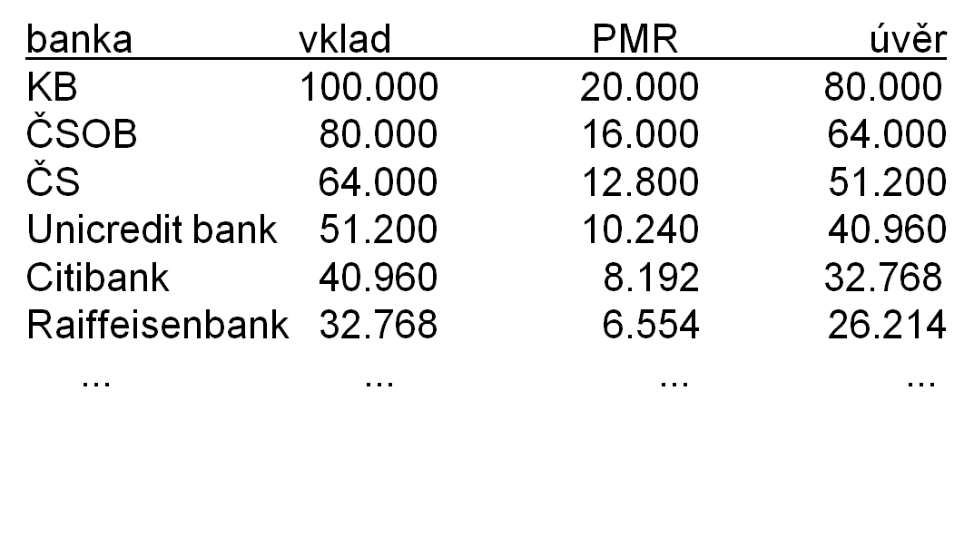
FIU/NPNPT Peníze

Slide 19
Centralizace emise bankovek vs. význam měnové politiky
Drahé kovy
o měnové politice nelze téměř hovořit – množství peněz určovala nabídka drahých kovů
Státovky
o měnové politice nelze téměř hovořit – množství peněz určoval stát (dlužník) podle svých vlastních potřeb
Klasické bankovky
malý význam měnové politiky – je zaměřena jen na stanovení pravidel krytí
Centralizace emise bankovek a opouštění vazby na zlato
možnost centrální banky aktivně regulovat množství peněz v oběhu.
Bezhotovostní platební styk a bezhotovostní peníze
význam měnové politiky roste.
FIU/NPNPT Peníze

Slide 20
Definice peněz
Ekonomická teorie při definování peněz vychází nejen z podstaty peněz, ale i z potřeb praktického měření jejich množství.
Teoretická definice peněz
Empirická definice peněz
FIU/NPNPT Peníze

Slide 21
Teoretická definice peněz
Za peníze lze teoreticky považovat jakékoli aktivum, které je všeobecně přijímáno při placení za zboží a služby nebo při úhradě dluhu.
Aspekt všeobecnosti?
Důvěryhodnost a kupní sila peněz?
Podoba peněz?
Peníze = latinsky Pecunia (Pecus – dobytok)
Slovanské slovo „platit“ = plátno
FIU/NPNPT Peníze

Slide 22
Funkce peněz
Prostředek směny – medium of exchange
Zúčtovací jednotka – unit of account
Uchovatel hodnoty – store of value
???Jaký je vztah mezi cenovou hladinou a kupní silou peněz???
???Jaká je likvidita peněz ve srovnání s jinými aktivy???
FIU/NPNPT Peníze

Slide 23
Empirická definice peněz
Limitované využití teoretické definice
Co jsou to ještě peníze?
Které peníze jsou v oběhu a které jsou mimo oběh?
=> Nejlepším vymezením peněz je to vymezení, které nejlépe předpovídá vývoj těch proměnných, který by peníze měly vysvětlit.
Výsledek empirické definice peněz – konstrukce měnových agregátů
FIU/NPNPT Peníze

Slide 24
Obecné vymezení měnových agregátů
M1 = oběživo + vklady na běžných účtech v bankách
M2 = M1 + termínované vklady v bankách + ostatní vklady v bankách
M3 = M2 + krátkodobé cenné papíry nebankovních subjektů v domácí měně
FIU/NPNPT Peníze

Slide 25
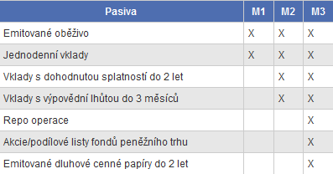
Harmonizované měnové agregáty ČNB
https://www.cnb.cz/cs/statistika/menova_bankovni_stat/stat_mb_met/stat_mb_harmon_agregaty.html
FIU/NPNPT Peníze

Slide 26
???Dle jakého kritéria jsou seřazeny jednotlivé měnové agregáty???
FIU/NPNPT Peníze

Slide 28
Měnové agregáty
Výsledkem empirické definice peněz
Souhrn peněžních prostředků s jistým stupněm likvidity
Vymezení, sledování a kontrola – význam pro regulaci množství peněz v oběhu
Náplň měnových agregátu může být v různých ekonomikách rozdílná – v závislosti na využívání peněžních instrumentů v dané zemi
Rozdílná volba prioritního měnového agregátu, který vrcholná měnová autorita považuje za rozhodující pro měnovou politiku
Peněžní zásoba
Zprostředkující kritérium
FIU/NPNPT Peníze

Slide 29
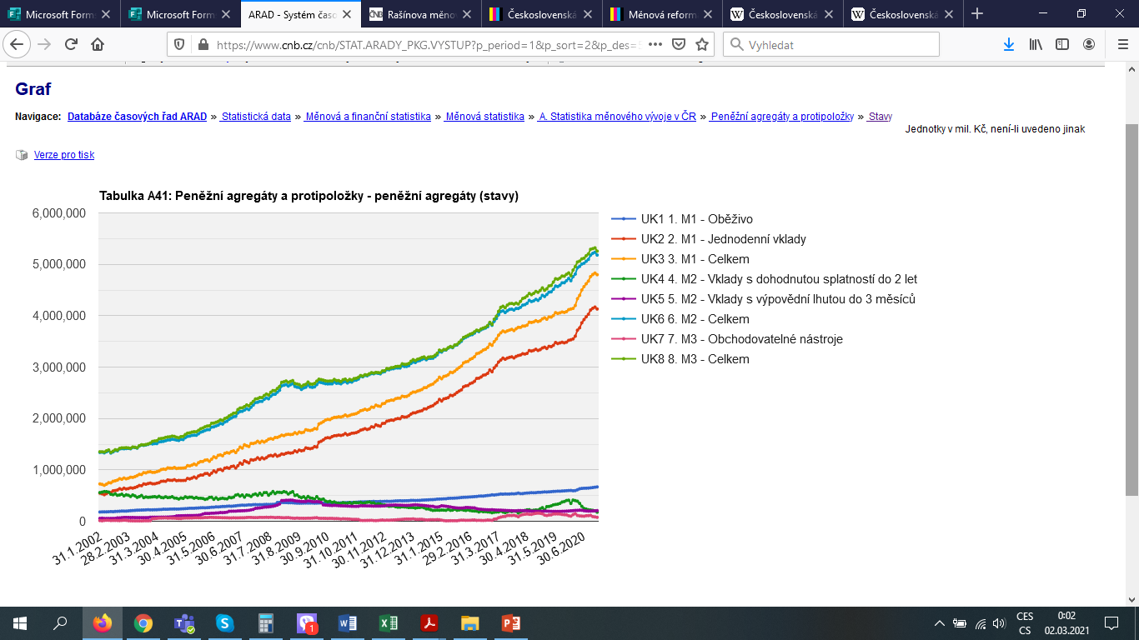
Peněžní agregáty (stavy v mil. Kč)
http://www.cnb.cz/cnb/STAT.ARADY_PKG.STROM_SESTAVY?p_strid=AAAADA&p_sestuid=&p_lang=CS
FIU/NPNPT Peníze

Slide 30
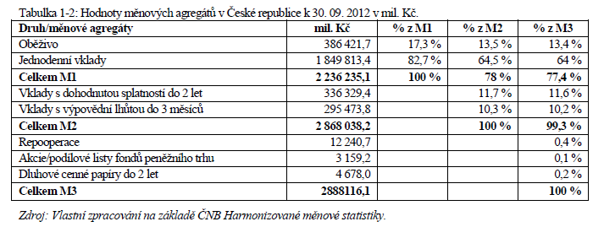
FIU/NPNPT Peníze

Slide 31
Hodnoty měnových agregátu v ČR k 31/12/2020 – stavy v mil. Kč
Druh/měnové agregáty | mil. Kč | % z M1 | % z M2 | % z M3
oběživo | 668 055,70 | 13,92 | 12,9 | 12,71
jednodenní vklady | 4 129 650,70 | 86,08 | 79,73 | 78,57
Celkem M1 | 4 797 706,50 | 100 | 92,63 | 91,28
vklady s dohodnutou splatnosti do 2 let | 175 767,70 |  | 3,39 | 3,34
vklady s výpovědní lhůtou do 3 měsíců | 206 231,70 |  | 3,98 | 3,92
Celkem M2 | 5 179 705,80 |  | 100 | 98,54
obchodovatelné nástroje | 76 506,60 |  |  | 1,46
Celkem M3 | 5 256 212,40 |  |  | 100,00
FIU/NPNPT Peníze

Slide 32
Měnová báze
CB ovlivňuje měnové agregáty
Operativní kritérium měnové politiky
Obsahuje peněžní prostředky s nejvyšším stupněm likvidity, jejichž vývoj může CB bezprostředně ovlivňovat
Hledisko možnosti CB přímo ovlivňovat vývoj měnové báze lze členit:
Nevypůjčená báze – část pod dokonalou kontrolou CB (kontrola – operace na volném trhu)
Vypůjčená báze – část pod méně dokonalou kontrolou CB (kontrola – diskontní úvěry)
FIU/NPNPT Peníze

Slide 33
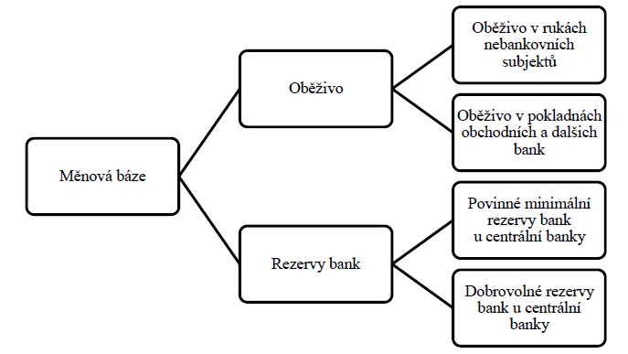
FIU/NPNPT Peníze

Slide 34
Peníze vs. Měna
Měna – národní forma peněz
Rozvoj mezinárodního obchodu a platebního styku – některé měny mezinárodní charakter (USD)
Znaky měny:
Název
Základní hotovostní druhy
Nominální struktura
Výlučnost měny jako zákonného platidla na daném území
Zákonem upravená pravidla emise, ochrany a nabývání a používání v domácím a zahraničním platebním styku
Způsob stanovení měnového kursu, dříve i vztah ke zlatu
FIU/NPNPT Peníze

Slide 35
Úvěrové agregáty
Další možnost jak měřit množství peněz v ekonomice
Celkový stav úvěrů poskytnutých bankovními a nebankovními institucemi v domácí měně nebankovním subjektům.
Celkový stav úvěru poskytnutých bankovními institucemi v domácí měně nebankovním subjektům.
FIU/NPNPT Peníze

Slide 36
Měnový přehled
souhrnná statistická bilance měnových finančních institucí, která poskytuje uživatelům základní přehled o pozici sektoru měnových finančních institucí vůči ostatním rezidentským a nerezidentským sektorům
měnový přehled se považuje za souhrnnou bilanci všech bank, které v dané zemi emitují peníze.
FIU/NPNPT Peníze

Slide 37
Kvíz:
https://learningapps.org/display?v=pd460xkv521
Děkuji za pozornost ☺

